Slide 1
ỦY BAN NHÂN DÂN QUẬN 3 PHÒNG GIÁO DỤC VÀ ĐÀO TẠO

Slide 2
ỦY BAN NHÂN DÂN QUẬN 3 TRƯỜNG TIỂU HỌC NGUYỄN THI
MÔN ĐẠO ĐỨC
Giáo viên thực hiện: GIÁO VIÊN KHỐI NĂM
Quận 3, ngày 27 tháng 9 năm 2021

Slide 3
CHÀO MỪNG CÁC CON
ĐẾN VỚI LỚP HỌC
Trực tuyến

Slide 4
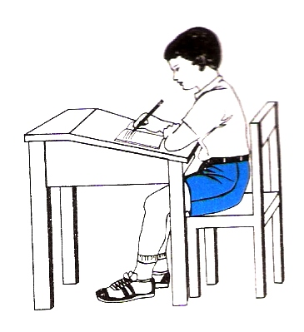
Ngồi học đúng tư thế
Tập trung nghe giảng
Tắt mic khi người khác nói

Slide 5
MÔN: ĐẠO ĐỨC
BÀI DẠY:EM LÀ HỌC SINH LỚP 5
TIẾT 2

Slide 6
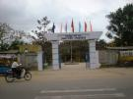

Slide 7
1/ Lập kế họach phấn đấu của bản thân trong năm học này .
2/HS trưng bày tranh, vẽ tranh theo chủ đề “Nhà trường” , kể những mẫu chuyện về tấm gương học sinh tốt.

Slide 8
Em hãy chọn biểu tượng thể hiện mức độ yêu thích bài học của em
Rất hài lòng
Hài lòng
Chưa hài lòng

Slide 9
ỦY BAN NHÂN DÂN QUẬN 3 TRƯỜNG TIỂU HỌC NGUYỄN THI
XIN CHÂN THÀNH CÁM ƠN
Giáo viên thực hiện: GIÁO VIÊN KHỐI NĂM
Trang website của trường Nguyễn Thi https://thnguyenthiq3.hcm.edu.vn

